Slide 1
alexandru cel bun
(1400-1432)

Slide 2
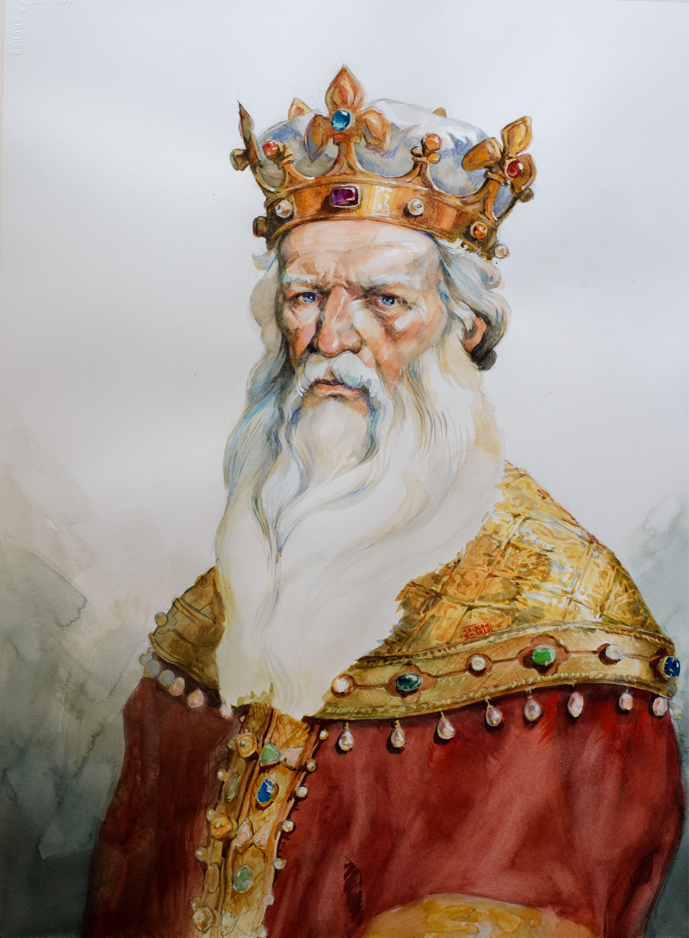
Alexandru cel Bun a domnit în Moldova, în secolele al XVI-lea și al XV-lea. A fost recunoscut de poporul român ca fiind un voievod priceput și un bun gospodar.
În vremea sa, Moldova se întindea de la Carpați până la Nistru și Marea Neagră.
A fost un domn pașnic, de unde și porecla “cel Bun”.

Slide 3
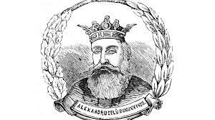
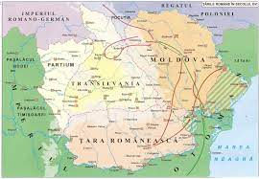
El a gospodărit țara cu multă pricepere și dragoste, timp de 32 de ani, organizându-se mai bine și sporindu-și avuția.
Locuitorii au cultivat pământul, asfel grâul, orzul, secara, ovăzul creșteau din belșug. pe dealuri plantau pomi și viță de vie. Pe islazuri păștea turme și vie de oi.

Slide 4
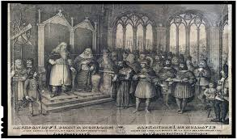
Negustorii străini cumpărau de la noi cereale, vite, vin, ceară, miere și ne vindeau unelte, arme. Toate acestea făceu să crească bunăstarea.
Cei mai mulți locuitori erau țăranii liberi, care plăteau dări statului și veneau la oaste când se anunța vreo primejdie.

Slide 5
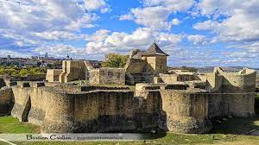
Ca să conducă mai bine țara Alexandru cel Bun a organizat județele, a zidit cetatea de Scaun sau capitală la Suceava (în Moldova).
Domnul era și cel mai mare judecător al țării. Tot el conducea oștirea, alcătuită din boieri și din tărani liberi.Ostașii care luptau pe cai formau călărimea. Cei care luptau pe jos alcătuiau pedestrimea.

Slide 6
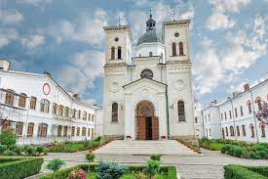
Pentru apărarea țării au înălțat cetăți și mănăstiri cu ziduri groase (Mănăstirea Bistrița, din județul Neamț).
La Curtea domnească din Suceava au fost aduși oameni care scriau frumos, pentru a întocmi actele, pe care voievodul le sigila cu pecetea. Sigiliul Moldovei reprezenta un cap de bour.

Slide 7
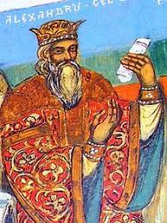
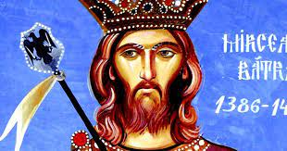
Simțindu se frați de același neam Alexandru cel Bun și Mircea cel Bătrân s-au ajutat de multe ori unul pe celălalt, au iscălit împreună tratatele de prieteniile cu Polonia și Ungaria.

Slide 8
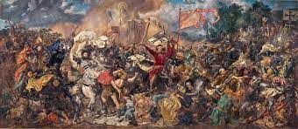
Alexandru Vodă i-a înfrânt pe tătarii prădalnici și a ajutat, în două rânduri, pe regele Poloniei în lupta cu Cavalerii Teutoni (nobilii de neam german). Deși nu erau decât un pâlc de 400 de călăreți, românii au făcut mare izbândă. Victoria lor a silit pe Cavalerii Teutoni să încheie pace cu Polonia să dea înapoi teritoriile cucerite și prăzile luate.

Slide 9
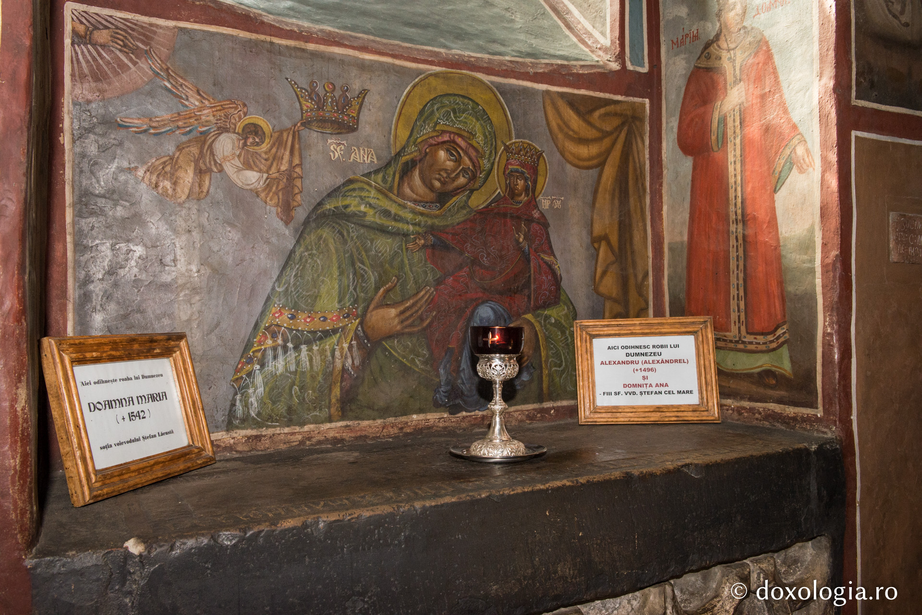
După o domnie îndelungată în timpul căreia Moldova se întindea până la mare la Cetatea Albă și Chilia, adică de la Carpați până la Nistru și Marea Neagră, Alexandru cel Bun s-a stins din viață mulțumit și împăcat că și a făcut datoria către țară și către popor.
A fost înmormântat la Mănăstirea Bistrița, zidită de dânsul, într- un loc frumos și bine adăpostit, lângă Piatra Neamț. Pentru că a cârmuit țara cu pricepere și cu blândețe poporul l-a cinstit și îl va cinsti întotdeauna.

